Slide 1

Název školy: Základní škola Dobříč,
okres Plzeň - sever, příspěvková organizace
Autor: Mgr. Anna Dyková
Název : VY_32_INOVACE_08_ Jednotky objemu
Téma: Jednotky objemu
Číslo projektu: CZ.1.07/1.4.00/21.2649

Slide 2
Anotace
Materiál je pro žáky 5.ročníku, pro výuku matematiky
Prezentace na interaktivní tabuli
Je vhodný jak pro společnou práci s učitelem tak pro samostatnou práci v tištěné podobě
Pomůcky: interaktivní pero, fixy, odměrný válec, lahve a krabice od nápojů
Inovace: interaktivní způsob učení
Metodické pokyny: převáděj jednotky objemu, vypočítej, utvoř dvojice , u lahví nebo krabic od nápojů porovnej objem

Slide 3
Jednotky objemu
Připomeň si :
Objem udáváme v litrech, hektolitrech nebo mililitrech.
Litr = l
Mililitr = ml
Hektolitr = hl
1 l = 1 000 ml
1 hl = 100 l
Notes:
Žáci si zopakují učivo.

Slide 4
Převáděj
8 hl = l
2 l = ml
7 hl 70 l = l
500 l = hl
54 l = ml
3 050 ml = l ml
70 hl = l
19 000 ml = l
3050 l = hl l
35 hl = l
6 hl 6 l = l
3 500 l = hl
Notes:
Žáci pracují podle pokynů.

Slide 5
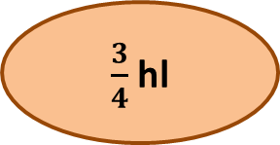
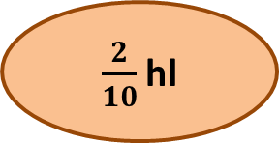
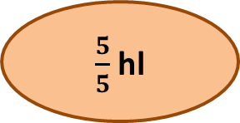
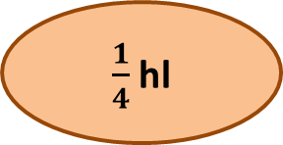
Utvoř dvojice
$\frac{3}{4}$ hl
25 l
$\frac{1}{4}$ hl
75 l
$\frac{5}{5}$ hl
100 l
20 l
$\frac{2}{10}$ hl
Notes:
Žáci pracují podle pokynů.

Slide 6
Vyřeš slovní úlohy.
Jirka doplňoval do kbelíku vodu. Přilil půl litru, potom třikrát
čtvrt litru, ještě nebyl plný, tak dolil celý litr a nakonec ještě
půl litru. Než začal dolévat, byly v kbelíku už 2 litry. Je kbelík
nyní plný, když je na 6 litrů?
Na krabicích džusů jsou uvedeny tyto objemy:
300 ml
750 ml
1 500 ml
200 ml
2 000 ml
500 ml
Pomocí znamének < > = porovnej s jedním litrem.
Notes:
Žáci pracují podle pokynů.

Slide 7
Zdroje
http://microsoft.com

